Slide 1
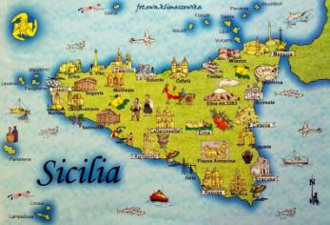
„Kompetencje zawodowe kluczem do sukcesu na europejskim rynku pracy”- staż zawodowy- Sycylia 11.04.-29.04.2017
Source:http://ewa-naprzeciwszczciu.blogspot.com

Slide 2
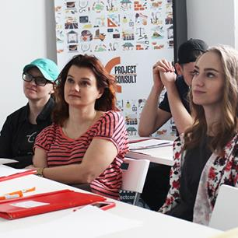
PRZYGOTOWANIE: kurs języka włoskiego (60 godzin przed wyjazdem+ 12 godzin na Sycylii)
Warsztaty psychologiczno- kulturowe przed wyjazdem

Slide 3
Wyjazd z Torunia 10 kwietnia 2016

Slide 4
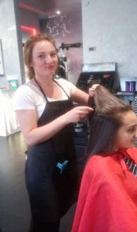
Na Sycylii:Barcellona Pozzo di Gotto 11.04.-29.04.2017 Praca w zakładach fryzjerskich:
CARPE DIEM
NINO STYLE

Slide 5
Na Sycylii:Barcellona Pozzo di Gotto 11.04.-29.04.2017 Praca w restauracjach:
master chef
Marius

Slide 6
Na Sycylii:Barcellona Pozzo di Gotto 11.04.-29.04.2017 Praca w hotelach:
LA BUSSOLA
CASSISI

Slide 7
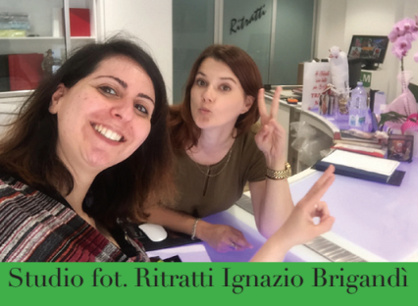
Na Sycylii:Barcellona Pozzo di Gotto 11.04.-29.04.2017 Praca w studiach fotograficznych:
RITRATTI
LA LUCE

Slide 8
PIERWSZE WRAŻENIA
Z listu Uczestniczki stażu do Koordynatorki:
Pierwszy tydzień minął nam bardzo szybko. Poznaliśmy Barcellonę i poznaliśmy jej tradycje związane z Wielkim Tygodniem i Wielkanocą. Od strony kulturowej bardzo zaskoczył na sposób obchodzenia Wielkiego Piątku, który na Sycylii jest chyba najważniejszym świętem. W Barcellonie Pozzo di Gotto odbywają się tego dnia liczne procesje, a mieszkańcy tłumnie wychodzą na ulice i w nich uczestniczą, świętując jednocześnie (są jarmarki, wino i bułeczki "ostatnia wieczerza"). Od strong kulinarnej również jesteśmy bardzo zadowoleni, chociaż zaskoczeniem jest ilość spożywanego makaronu (Włosi naprawdę jedzą go dwa razy dziennie!!) i frytek. Codziennie kupujemy truskawki, ktore są o tek porze roku na Sycylii przepyszne, a na ulicach rosną pomarańcze. Od strony zawodowej wszyscy się już zaaklimatyzowalismy. Część z nas musi rzeczywiscie mowić po włosku (ja, Beata i Klaudia), gdyz nikt nie potrafi mówić po angielsku. Włosi są jednak bardzo życzliwi i pomocni. Zaskoczeniem jest ilość wyjsc na kawę do baru w ciągu dnia pracy, ale taki panuje tu styl ;)

Slide 9
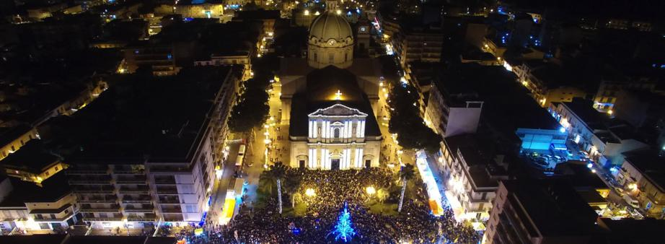
CZAS WOLNY ZWIEDZANIE:
BARCELLONA POZZO DI GOTTO
Source:www.comune.barcellona-pozzo-di-gotto.me.it/index.php

Slide 10
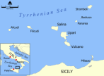
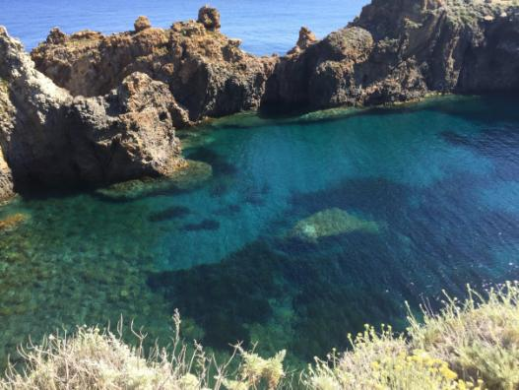
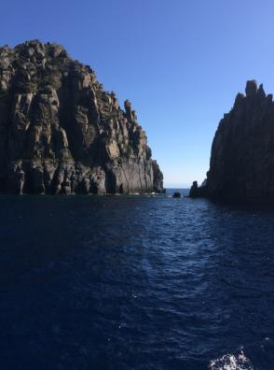
WYSPY LIPARYJSKIE

Slide 11
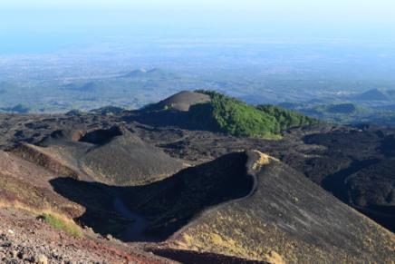
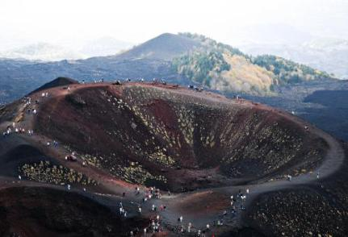
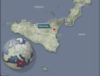
ETNA Pani Aniu, Dla Pani i dla Pani Dyrektor przesyłamy najlepsze życzenia świąteczne prosto ze słonecznej Sycylii! Jutro, w ramach prezentu od eproject , jedziemy na całodniową wycieczkę na Etnę i do Taorminy
.
Sourcerhttp:Source://www.dailymail.co.uk/
Source:www.dailymail.co.uk/

Slide 12
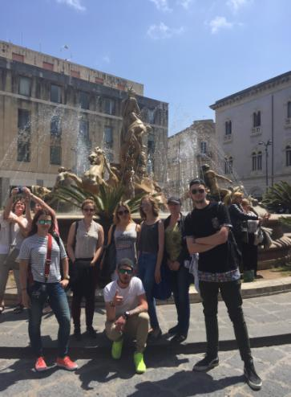
WRAŻENIA
Tymczasem w trzecim tygodniu stażu:
Pani Aniu,
Tak nam dobrze, że zapominamy o ojczyźnie i zobowiązaniach, żyjemy już Sycylijskim stylem i czas płynie tutejszym swoistym tępem:) wszyscy spisujemy się na medal, ostatnie trzy dni spędziliśmy na wycieczkach i było cudownie.Tymczasem wysyłam chociaż kilka zdjęć

Slide 13
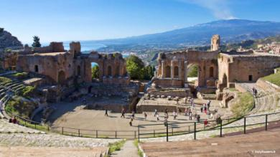
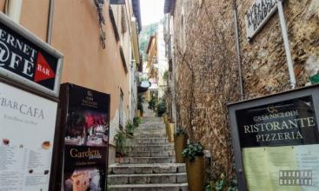
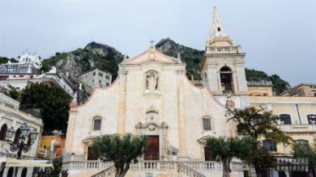
TAORMINA
.
Source:www.readyforboarding.pl

Slide 14
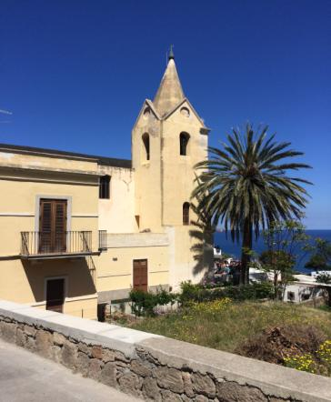
PANAREA

Slide 15
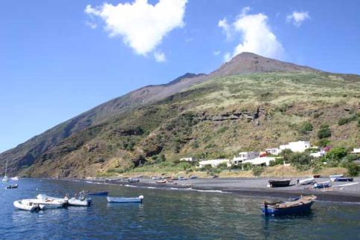
STROMBOLI

Slide 16
SYRAKUZY

Slide 17
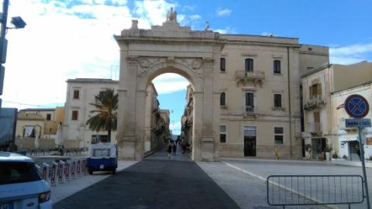
NOTO
Kościół św Franciszka Porta Reale

Slide 18
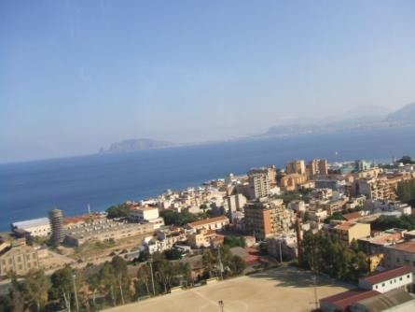
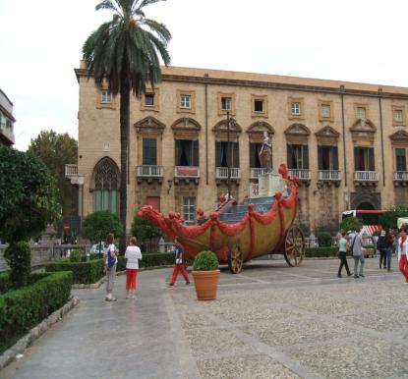
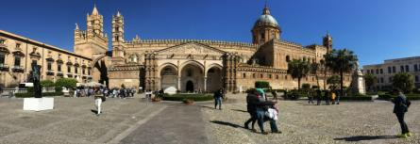
PALERMO

Slide 19
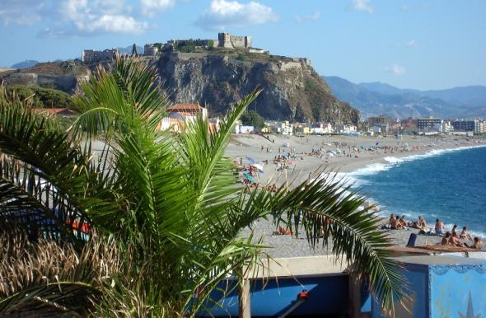
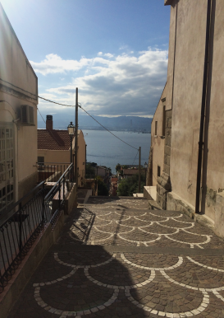
MILAZZO

Slide 20
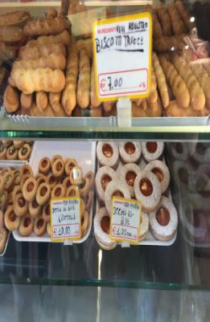
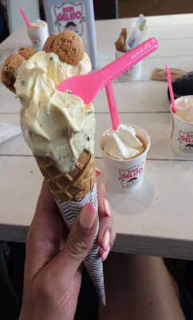
KUCHNIA SYCYLIJSKA

Slide 21
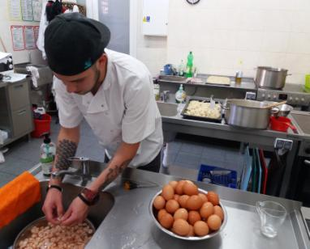
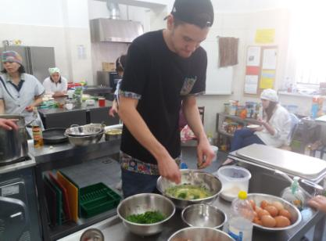
PO POWROCIE
Przygotowania do prezentacji kulinarnej

Slide 22
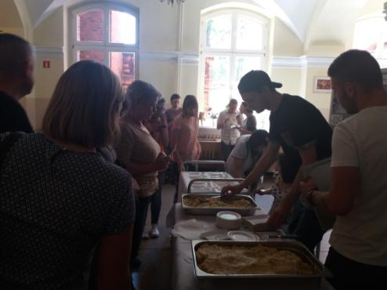
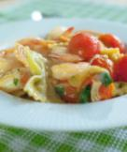
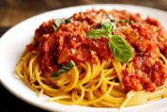
PREZENTACJA KULINARNA: 20.05.2017 Przygotowanie: P.Klarkowski, M.Sójka (T.6-technik żywienia i usług gastronomicznych)
PREZENTOWANE DANIA:
Spaghetti Bolognese
Risotto z krewetkami i mandarynkami

Slide 23
PREZENTACJA MULTIMEDIALNA
Przygotowanie: B. Mazur (A.19- technik fryzjerstwa)

Slide 24
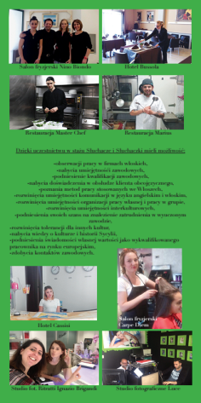
MATERIAŁY REKLAMOWE:KALENDARZ,ULOTKI Przygotowanie:E.Pukaluk (A.20-fototechnik)

Slide 25
EFEKTY STAŻU
Dzięki uczestnictwu w stażu 4 osoby znalazły zatrudnienie w wyuczonym zawodzie:p. Mateusz S.w restauracji „Da Fulvio”, p. Beata K.w hotelu „Hotelik w Centrum”,p.Beata M. w zakładzie fryzjerskim „Marcello”, p. Patryk K. w restauracji hotelu Rubbens & Monet”.
4 osoby zdały po powrocie ze stażu egzamin potwierdzający kwalifikacje zawodowe z bardzo wysokim wynikiem: w części pisemnej od 83 % do 95 % i w części praktycznej od 97 % do 100 %
Ponadto wszyscy Uczestnicy/wszystkie Uczestniczki stażu dzięki pracy w firmach włoskich:
-rozwinęli/ły umiejętności językowe w zakresie języka włoskiego i angielskiego,a część z nich wykorzystuje język obcy w pracy lub kontynuuje naukę języka włoskiego prywatnie,
-poznali/-ły metody prace stosowane we Włoszech,
-podnieśli/podniosły swoje kompetencje zawodowe,
-zwiększyli/-ły swoje szanse na znalezienie pracy w wyuczonym zawodzie na rynku europejskim,
-rozwinęli/-ły tolerancję dla innych stylów pracy/ innych kultur i umiejętności interkulturowe,
-rozwinęli/-ły umiejętność organizacji pracy własnej i współpracy w grupie,
nabyli kontakty zawodowe,
nabyli wiedzę o kulturze i historii Sycylii,

